Slide 1
Vorlesungsplanerino
Ein Projekt, entwickelt von Marvin Obert, Niklas Reinke, Marco Kalmbach und Can Cetin

Slide 2
Inhalt
Genutzte Technologien
Was kann der Planerino?
Was war der Fokus beim Design des Planerinos?
Bisherige Anbindungen
Planerino Demo

Slide 3


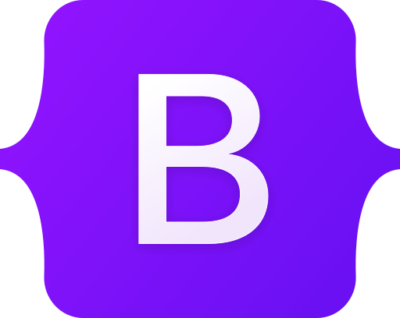

Frontend-Technologien

Slide 4
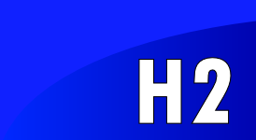


Backend-Technologien

Slide 5
Was kann der Planerino?
Welche Entitäten stehen zur Verfügung?
Welche Funktionen haben diese Entitäten?
Dashboard

Slide 6
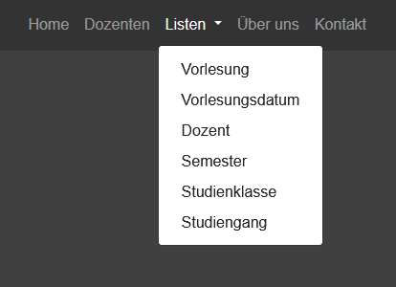
Entities

Slide 7
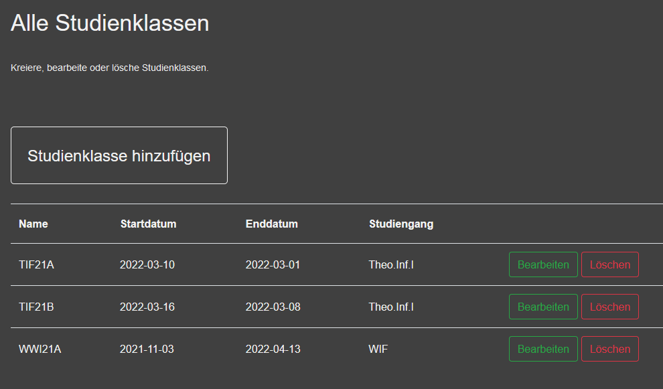
Funktionen für die einzelnen Entitäten
Beispiel: Study Class

Slide 8
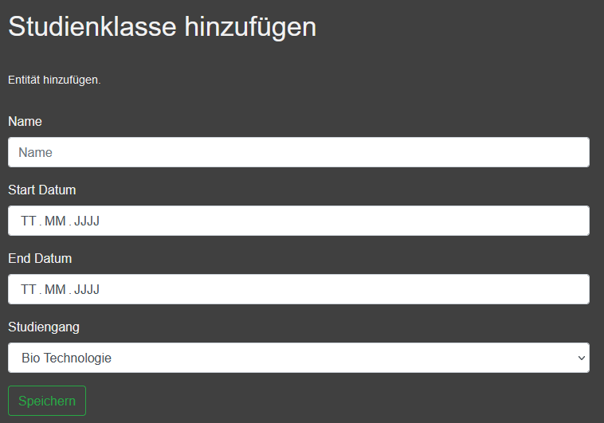
Create
Beispiel: Study Class

Slide 9
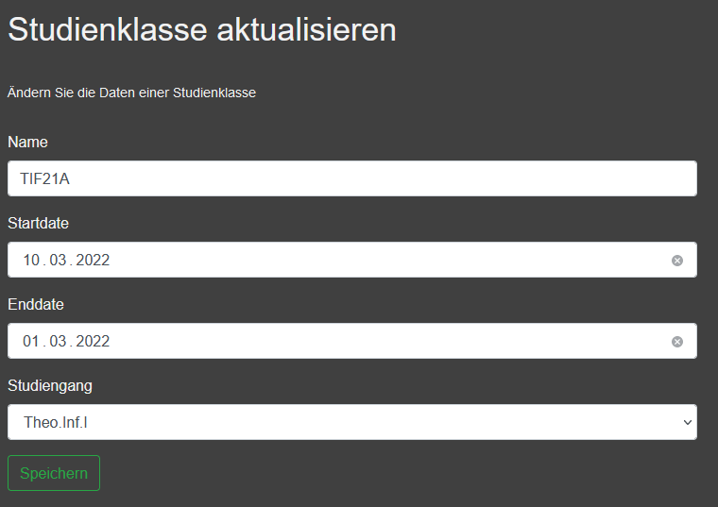
Update
Beispiel: Study Class

Slide 10
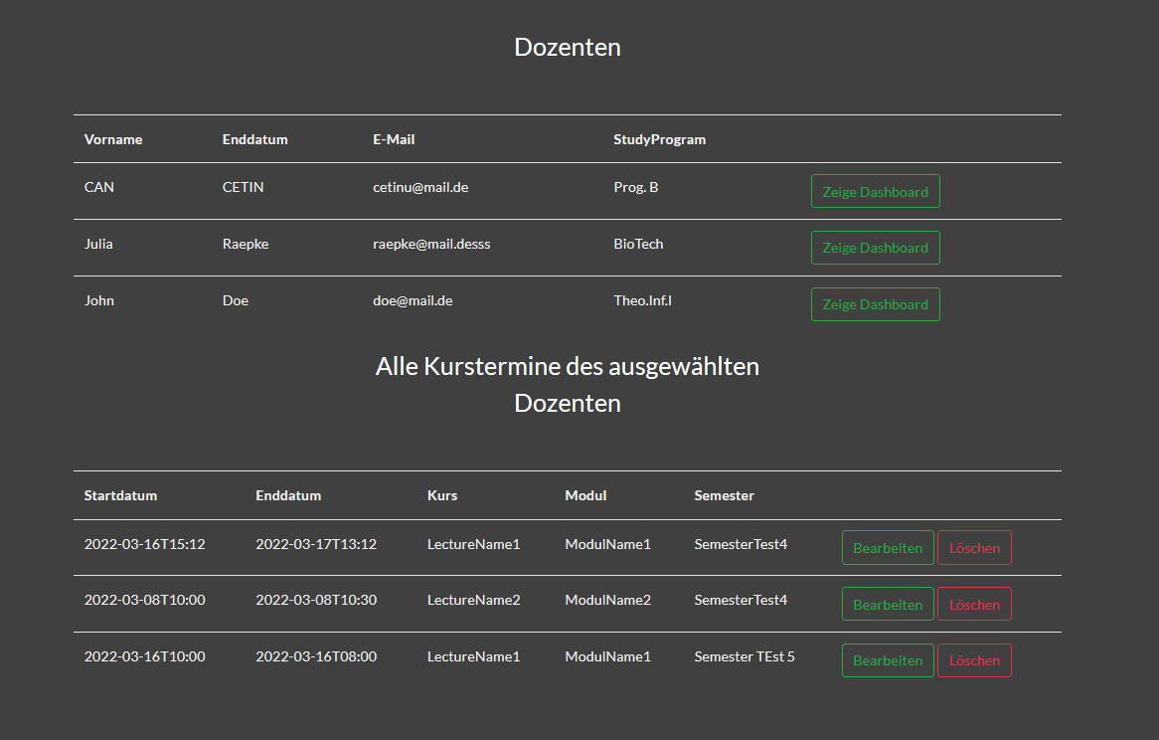
Dashboard

Slide 11
Design Fokus
Einfache Navigation
Dark-Mode
Minimalismus

Slide 12
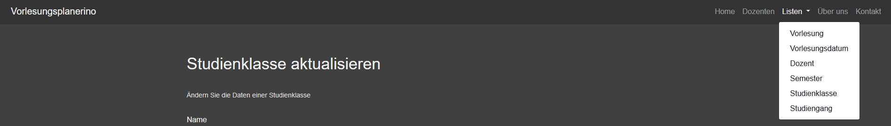
Navigation

Slide 13
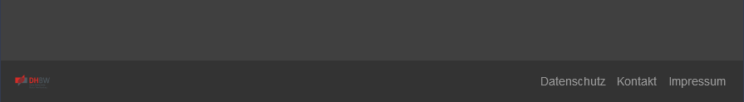
Footer

Slide 14
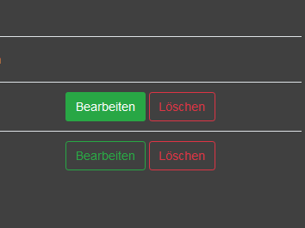

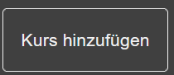
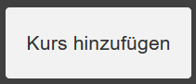
Buttons

Slide 15
Dark Mode
Warum?

Slide 16
Darum!

Slide 17
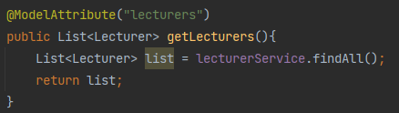
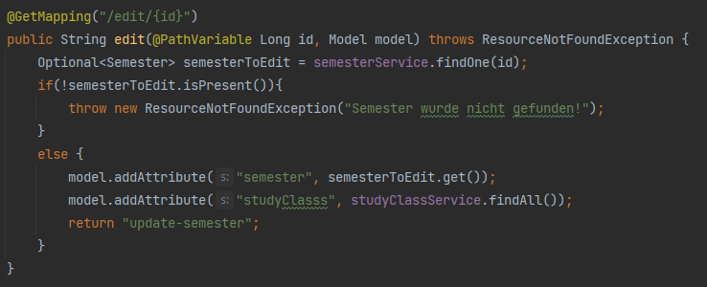
Bisherige Anbindungen

Slide 18
DEMO

